Slide 1
～ないでください
文法：「～ないでください」
基本練習：～座らないでください、～話さないでください、～使わないでください、～吸わないでください、～（写真を）撮らないでください、～急がないでください、～（黄色の線）上がらないでくださいなど

Slide 2
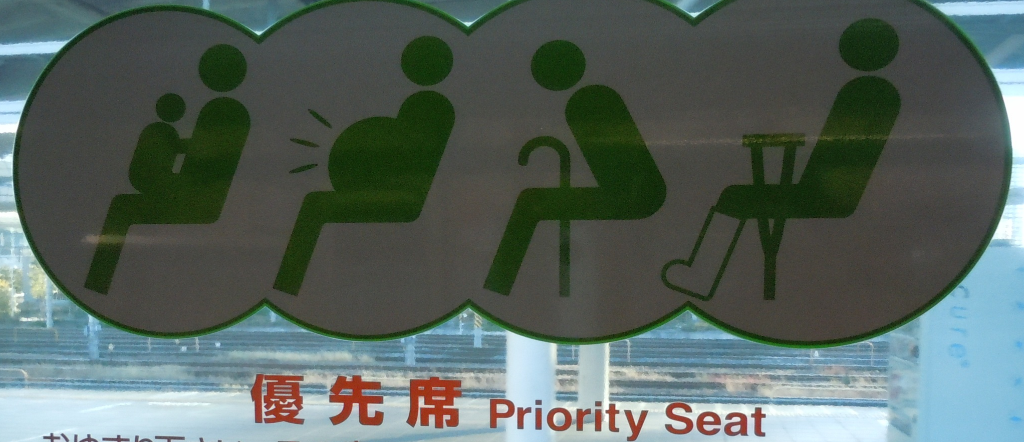
～ないでください
～てください
（若者などに）優先席に座らないでください
年上や不自由な人に席を譲ってください

Slide 3
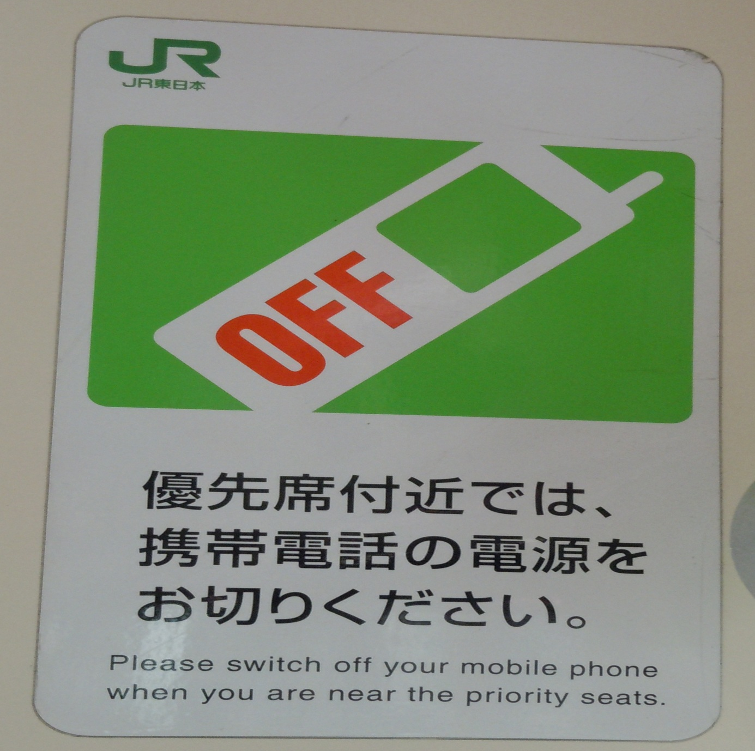
～ないでください
電車の中で
携帯電話を/で で
使わないで
ください
～話さないで
ください

Slide 4
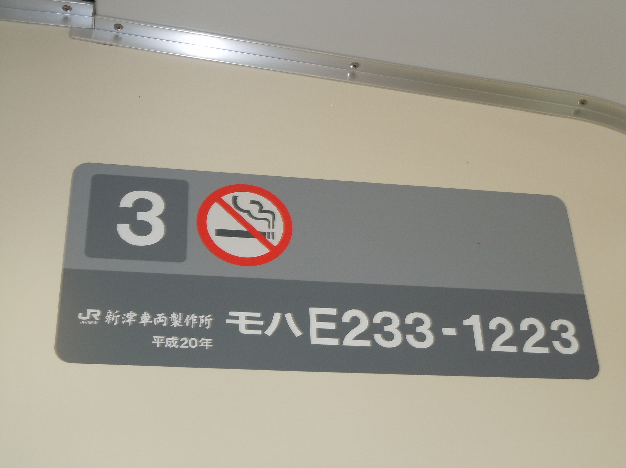
～ないでください
タバコを吸わないでください （電車の中）

Slide 5
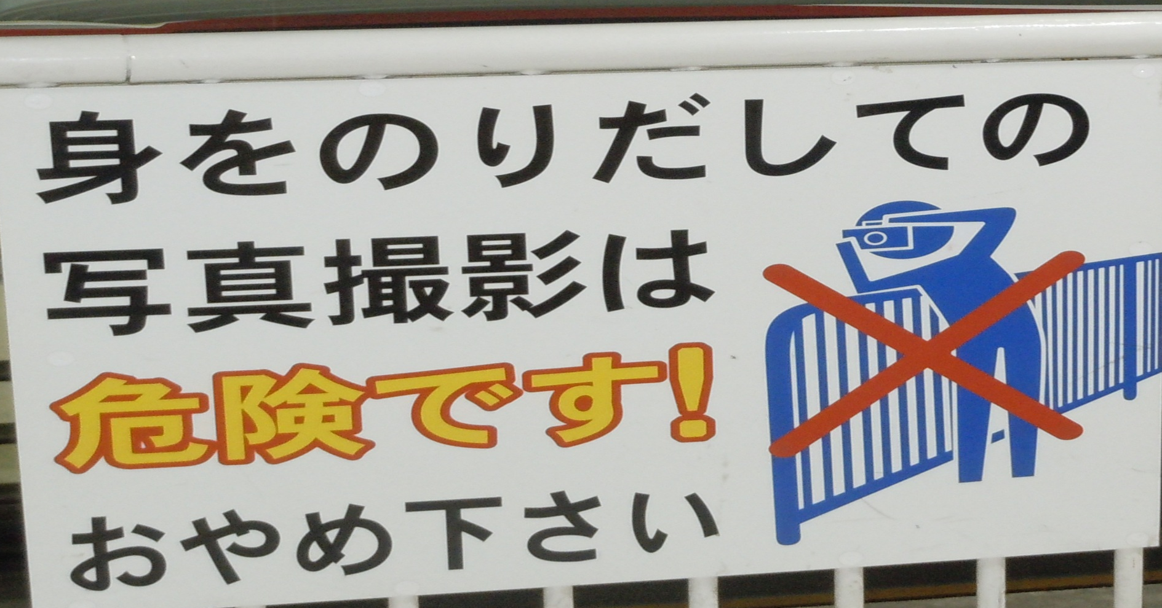
～ないでください
カメラを使わないでください

Slide 6
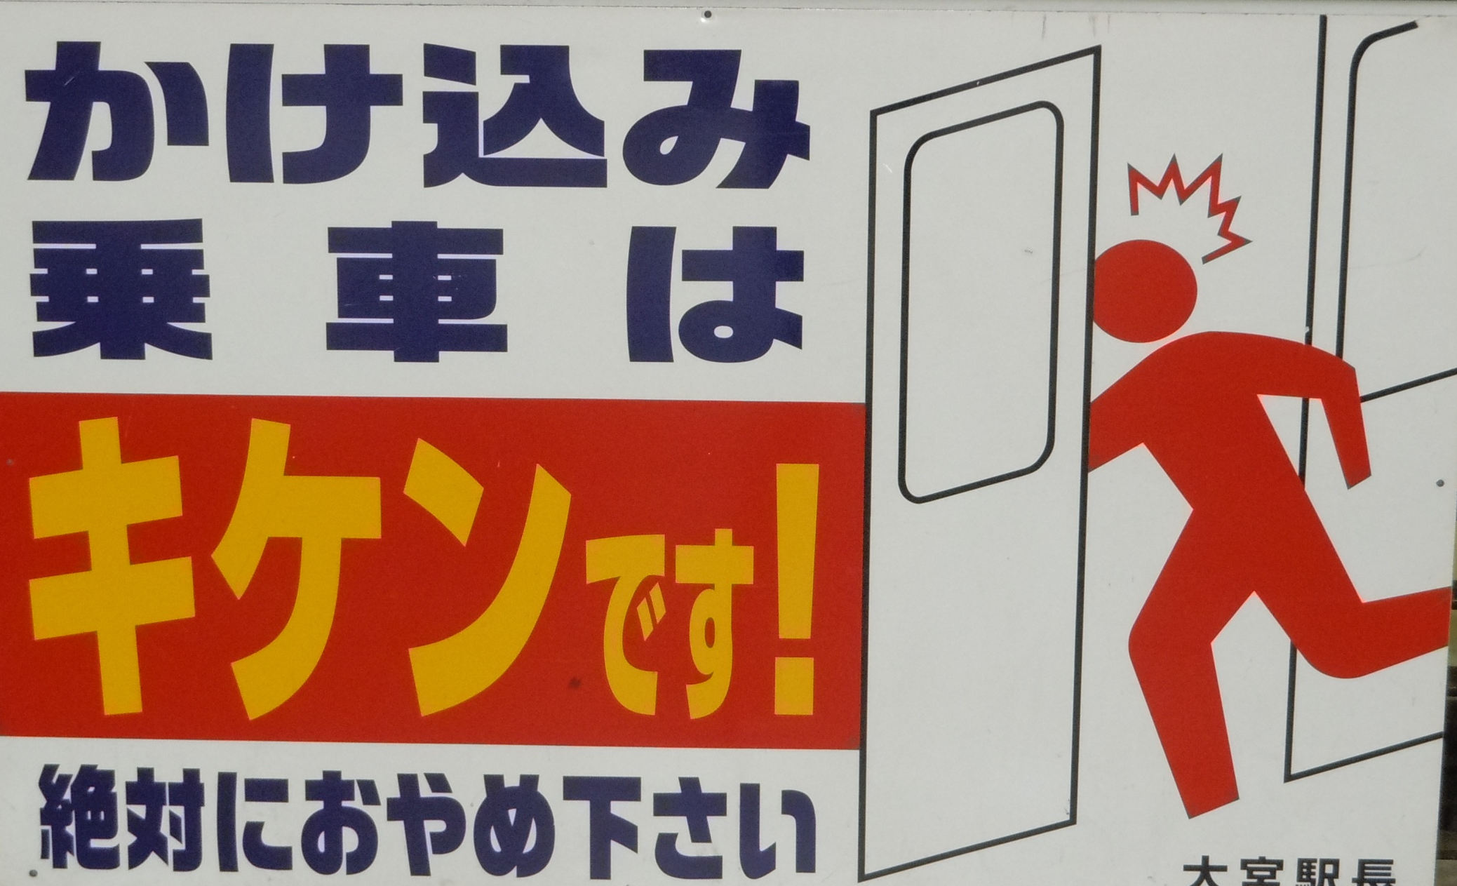
急がないでください（電車に乗るとき）

Slide 7
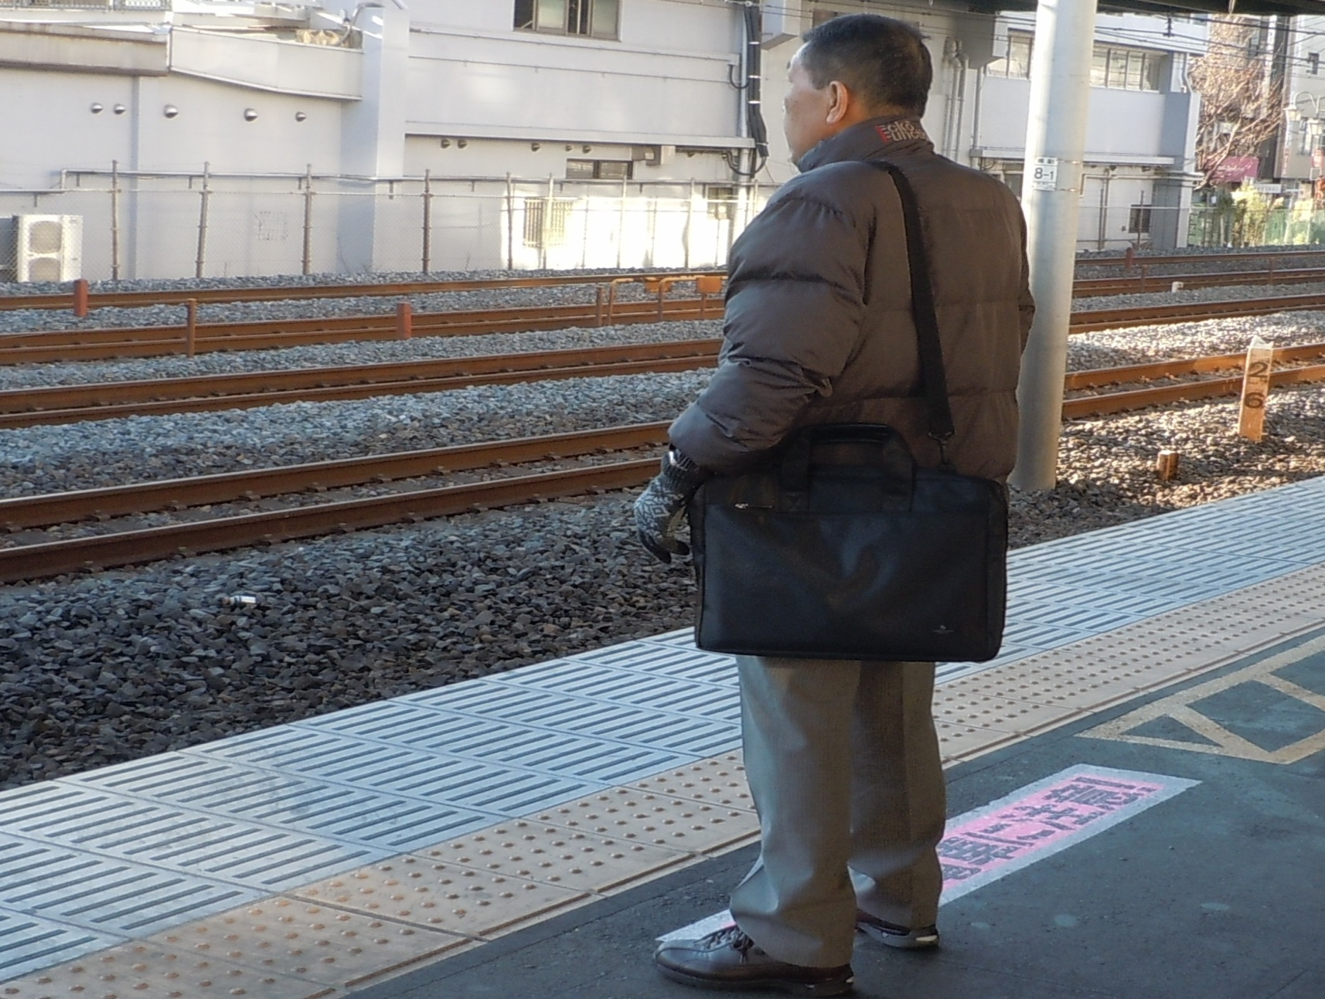
黄色の線を上がらないでください

Slide 8
応用練習
「～ないでください」、「～てください」
実際の写真を見せてロールプレイをさせる
ロールプレイ：（Ａさんが電車のルールを知らない。Ａさんは電車の中の優先席に座っています。年上の人が来るときＢさんがＡさんに席を譲るように言います）。

